Slide 1


펀드 포트폴리오
구성 챗봇
FundAd
휴먼지능정보공학전공
태동시대
2024.11.04
발표자 남태용

Slide 2


목차
개요 및 구축 목표
펀드 데이터 소개
프로세스 설명
기존 펀드 홈페이지와의 차별점
추천 알고리즘 설명
시각화 설명
시연 영상
기대효과

Slide 3

프로젝트 개요
펀드 투자자들이 자신에게 맞는 펀드를 선택하기 어려워하는 문제를
해결하고자, 사용자 성향에 맞춘 맞춤형 펀드 추천 시스템을 구축했습니다.
초보 투자자들에게 길라잡이로써 도움을 줄 수 있는 프로그램입니다.
프로젝트 구축 목표
맞춤형 추천 제공: 사용자의 투자 성향에 맞는 펀드 추천
투자 초보자 지원: 챗봇을 통해 신규 투자자도 쉽게 정보 확인
실시간 데이터 반영: 최신 펀드 정보를 반영해 신뢰성 있는 추천 제공
정보 시각화: 한눈에 정보를 볼 수 있는 그래프 제공
다양한 섹터 정보 제공: 사용자가 원하는 섹터별 펀드 정보를 확인하고 선택할 수 있도록 지원

Slide 4

펀드 데이터 소개
금융투자협회
펀드공시(기준가격, 설정원본)
펀드 투자설명서
펀드 정보의 공식 출처에서 가져오는 정확한 최신 펀드 데이터
투자자들이 명확하게 이해할 수 있도록 추가 제공하는 투자설명서
https://dis.kofia.or.kr/websquare/index.jsp?w2xPath=/wq/fundann/DISFundStdPrice.xml&divisionId=MDIS01004001000000&serviceId=SDIS01004001000
Morningstar
투자목적, 국가, 섹터 등 펀드 데이터
포트폴리오 구성에 필수적인 데이터
https://www.morningstar.co.kr/index.asp

Slide 5
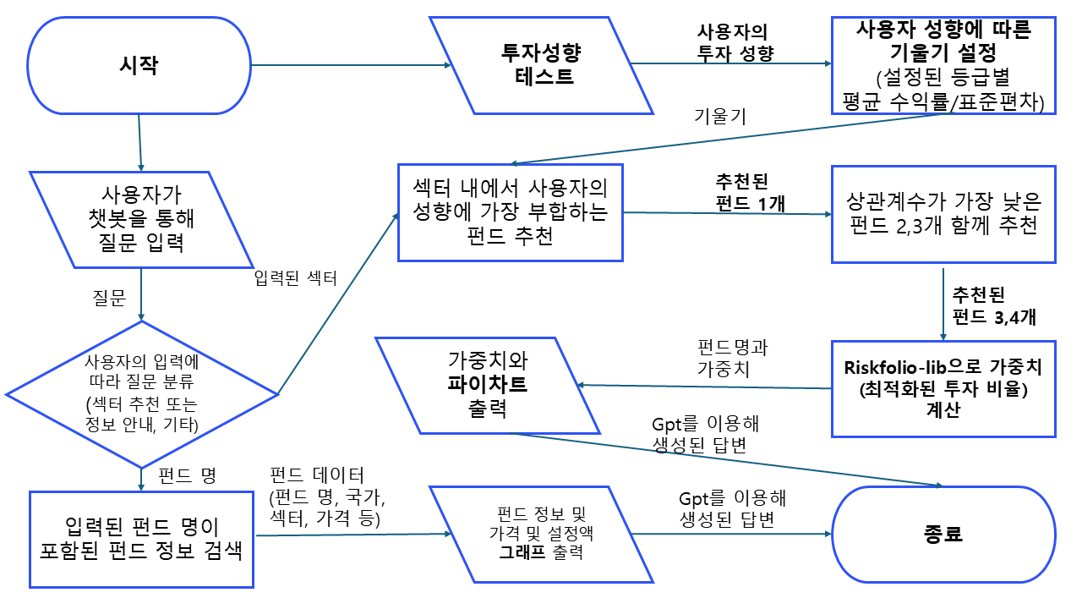
시스템 프로세스

Slide 6
펀드 슈퍼마켓과의 차별점
추천 알고리즘
포트폴리오 구성 (Riskfolio-lib 최적화)
사용자 성향 분석을 통해 맞춤형 펀드 추천
최신 펀드 데이터 반영으로 신뢰성 높은 추천
상관계수가 낮은 펀드 조합으로 위험 분산
Riskfolio-lib을 통한 최적화된 투자 비율 제공
챗봇 기반 서비스
맞춤형 섹터 선택 가능
사용자의 편의성을 위한 챗봇
직관적인 인터페이스
다양한 섹터 분산 투자할 수 있는 기회 제공
사용자의 선호 분야 반영 가능

Slide 7
포트폴리오 구성 과정
추천 알고리즘
사용자 성향 분석 테스트를 통한 성향 분석
펀드 등급별 기울기(평균수익률/표준편차)와 사용자 성향 매칭 -> 사용자 기울기
입력된 섹터에 해당되는 펀드 필터링
사용자의 성향에 맞는 기울기 매칭 알고리즘을 통해 펀드 선택
- 사용자 기울기보다 높은 기울기가 있는 경우
- 위험 감수 성향일 때 :최고 기울기 선택
- 안전 지향 성향일 때: 변동성이 낮은 펀드 중에 높은 수익률 기울기 선택
- 사용자 기울기보다 높은 기울기가 없는 경우:
사용자 등급과 가장 가까운 펀드 기울기 선택
5. 해당 펀드와의 상관계수가 가장 낮은 펀드 3,4개 선택
섹터
펀드 등급별 기울기
펀드 기울기
포트폴리오 구성
펀드명과 최근 수익률을 입력
리스크 관리 옵티마이저 설정 등을 통해 자산 집중 방지로 리스크 분산
최적의 투자 비율 계산
파이차트로 시각화nd promotional strategies.
Riskfolio-lib

Slide 8
시각화(그래프)
최근 1년 섹터별 트리맵(규모, 수익률)
연도별 섹터 수익률 순위(Top10)

Slide 9
시각화(그래프)
포트폴리오 최적화 파이차트
펀드 최근 1년 가격 및 규모 꺾은선 그래프

Slide 10
시연 영상

Slide 11
기대효과 및 보완점
기대효과
투자 접근성 향상: 맞춤형 추천과 시각화된 정보 제공으로 초보자도 쉽게 투자 정보를 이해하고 접근할 수 있게 합니다.
시간과 비용 절감: 투자 성향 분석과 실시간 데이터 반영으로 투자에 필요한 시간을 줄이고, 신뢰성 높은 결정을 빠르게 내릴 수 있습니다.
데이터 기반 신뢰성: 실시간 데이터와 최적화 알고리즘을 통해, 사용자에게 신뢰성 높은 맞춤형 포트폴리오를 제공합니다.
보완점
데이터 업데이트 주기 개선
사용자 인터페이스 개선
Riskfolio 최적화(Optimizer)
다양한 입력값(국가 등) 확장을 통한 다양한 추천 기준

Slide 12
태동시대 FundAd
감사합니다
휴먼지능정보공학전공
태동시대
2024.11.04 발표자 남태용

